Slide 1
Front-end və Back-end arxitekturası
Sərbəst iş № 3

Slide 2
Mündəricat
Back-end Arxitekturası
01
03
Giriş
02
03
Front-end Arxitekturası
Front-end və Back-end Arasındakı Əlaqə
05
Nəticə
a. Nədir?
b. Nə üçün lazımdır?
c. İşləmə prinsipləri
a. Konseptual fərqlər
b. İşləmə prinsipləri
a. Nədir?
b. Nə üçün lazımdır?
c. İşləmə prinsipləri
a. Birgə işləmə prinsipləri
b. Məhdudlaşdırma və təhlükəsizlik
a. Özəlliklərin təyin edilməsi

Slide 3
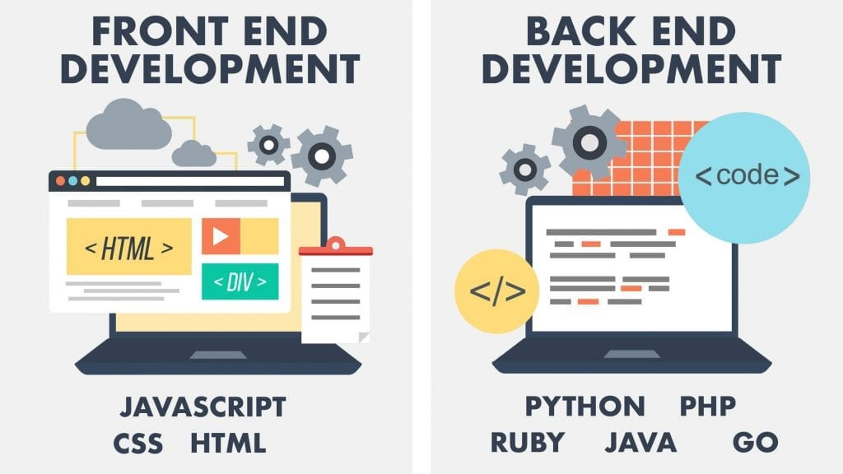

Slide 4
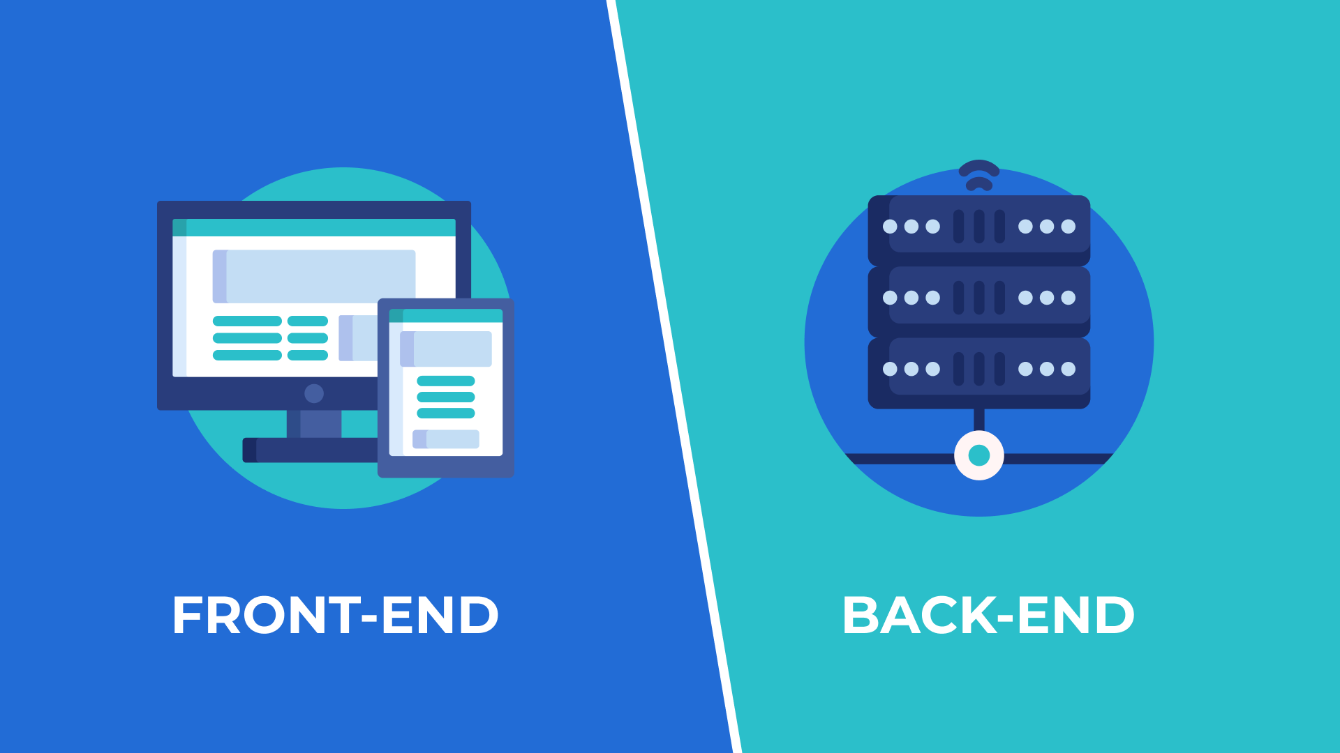
Giriş hissəsində, front-end və back-end arxitekturası haqqında əsas konseptual fərqlər və işləmə prinsipləri barədə müzakirə olunacaq.
Differences
a. Konseptual fərqlər:
Front-end və back-end arxitekturası, web tətbiqlərinin müxtəlif hissələrini nəzərə alır. Front-end arxitekturası, istifadəçinin bir web səhifəsini və ya tətbiqi necə gördüyünə fokuslanır. Bu hissədə, məzmun və dizayn istifadəçilər üçün əlaqəli və gözəl görünməlidir. Front-end arxitekturası, HTML, CSS və JavaScript kimi texnologiyaları və frameworcları istifadə edir.
Öz tərəfdən, back-end arxitekturası, server tərəfindən web tətbiqlərinin funksionallığını idarə edir. Bu hissədə, verilənlər bazası işləmləri, istifadəçi məlumatlarının saxlanılması və tətbiqin digər funksiyaları ilə bağlı işləmələr yerinə yetirilir. Back-end arxitekturası, müxtəlif texnologiyaları və proqramlaşdırma dillərini, məsələn, PHP, Ruby, Python, Node.js, və Laravel, Django, və Express kimi frameworcları istifadə edir.

Slide 5
İşləmə prinsipləri:
b. İşləmə prinsipləri:
Front-end və back-end arxitekturası arasındakı əsas fərqlərdən biri, onların hansı tərəfdən işləmə prinsiplərinə uyğunlaşdığıdır. Front-end arxitekturası istifadəçi interfeysinə, yəni görsənən hissəyə yüksək diqqət yetirir. Bu hissədə, interaktivlik, yəni bir istifadəçinin nəticəni necə istifadə etməsi və əməliyyatların necə yerinə yetirilməsi kimi məsələlər üzərinə diqqət yetirilir.
Back-end arxitekturası isə funksionallığa və server tərəfindən təmin edilən xidmətlərə diqqət yetirir. Bu hissədə, istifadəçilər üçün verilənlər bazası əməliyyatları, tətbiqlər arasında məlumat alış-verişi, və istifadəçilə

Slide 6
Front-end arxitekturası, bir web tətbiqinin istifadəçi tərəfindən görünən hissəsinə fokuslanan bir arxitektur məntiqidir. Bu hissədə, HTML, CSS və JavaScript kimi texnologiyalar və frameworclar istifadə edilir. Front-end arxitekturası, bir web tətbiqinin məzmununun və dizaynının hazırlanması və istifadəçilər tərəfindən asanlıqla istifadə edilməsi üçün vacibdir.

Slide 7
Front-end Arxitekturası
Nədir?
Nə üçün lazımdır?
İşləmə prinsipləri :
Front-end arxitekturası, web tətbiqlərinin istifadəçi tərəfindən görünən hissəsinə diqqət yetirir. Bu hissədə, bir web səhifəsinin dizaynı və funksionallığı üçün tələb olunan bütün texnologiyalar və frameworclar istifadə edilir. Bu arxitektur məntiqi, interaktivliyin yüksək olduğu, rənglərin və dizaynın gözəlliyinin vacib olduğu və məzmunun rahatlıqla oxunub anlaşılması üçün vacibdir.
Front-end arxitekturası, bir web tətbiqinin istifadəçi tərəfindən asanlıqla istifadə edilə biləcəyi görsənən hissəsinin hazırlanmasında əhəmiyyətli bir rol oynayır. Front-end arxitekturası, istifadəçilərin web tətbiqləri ilə asanlıqla əlaqə qurmaq və tətbiqi istifadə etmək üçün daha çox istifadəçi dostu interfeys hazırlamaq üçün istifadə edilir.
Front-end arxitekturası, bir web tətbiqinin görsənən hissəsinin hazırlanması üçün müxtəlif işləmə prinsiplərini tətbiq edir. Bu prinsiplər arasında, müxtəlif texnologiyaların və frameworcların uyğun şəkildə istifadə edilməsi, optimal kod yazmaq, və istifadəçilərin web tətbiqini asanlıqla istifadə etmələri üçün daha çox interaktivlik və istifadəçi dostu interfeys yaratmaq istifadə edir

Slide 8
Back-end Arxitekturası
Nədir?
Nə üçün lazımdır?
İşləmə prinsipləri
Back-end arxitekturası, bir web tətbiqinin arxa tərəfində yerləşən və istifadəçilərin görmədiyi hissəsinə diqqət yetirir. Bu hissədə, server tərəfindən işlədilən proqramlar və bazalar, istifadəçi məlumatlarının saxlanması və idarə edilməsi kimi funksiyalar yer alır.
Back-end arxitekturası, web tətbiqinin funksionallığının idarə edilməsində və gücləndirilməsində əhəmiyyətli bir rolu oynayır. Bu hissədə yerləşən server proqramları, məlumat bazaları və digər texnologiyalar, istifadəçilərin tətbiqdə fərqli əməliyyatlar yerinə yetirməsini və tətbiqdəki məlumatların asan idarə edilməsini təmin edir.
Back-end arxitekturası, bir web tətbiqinin işləmə prinsipləri, məlumatlarının saxlanılması və idarə edilməsi, server proqramları və digər texnologiyalar kimi bir çox elementi özündə birləşdirir. Bu arxitektura, MVC (Model-View-Controller) və ya REST (Representational State Transfer) kimi məşhur mühitlərdə inkişaf edir.

Slide 9


Front və Back-in ən gözəl izahı ☺
Front-end və back-end arxitekturaları birgə işlədikdə, bir web tətbiqi effektiv və səmərəli bir şəkildə işləyə bilir. Her iki arxitektur da özünəməxsus funksionallıqlar və işləmə prinsipləri ilə əhatə edilir.

Slide 10
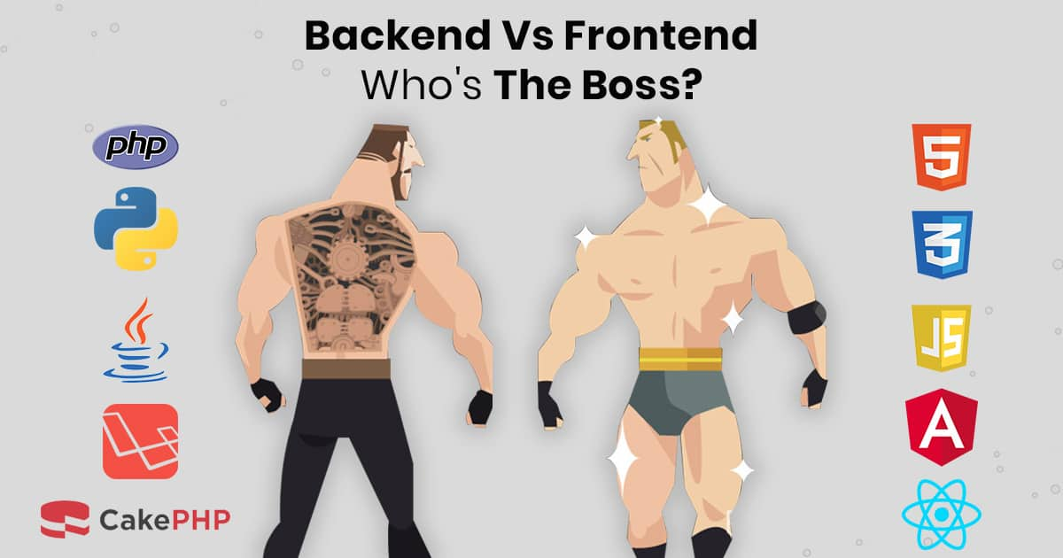
Dinlədiyiniz üçün təşəkkürlər !
Hərhansı bir sualınız varmı ?

